Slide 1

Specialisten Samen in de Wijk
GGZ Noord-Holland-Noord
ZO doen wij dat!
“Wij zijn daar waar onze klant wil slagen”

Slide 2
2 aanvliegroutes
FACT
Diagnose
ernstige psychische aandoeningen

Slide 3
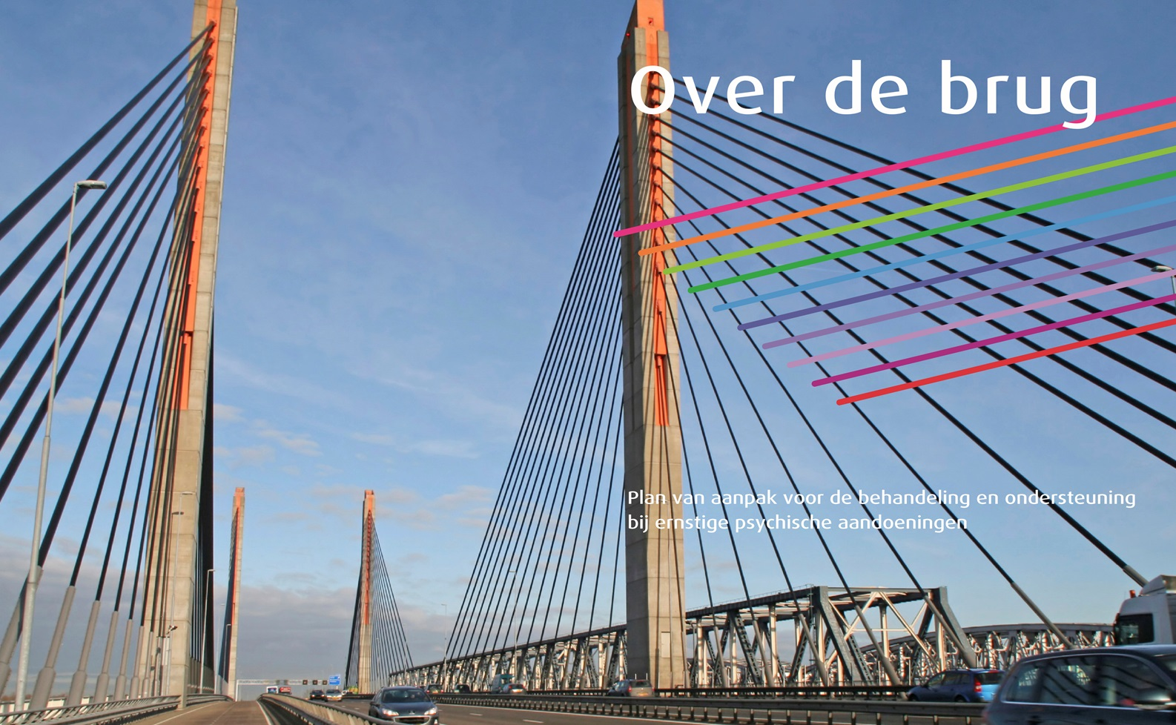


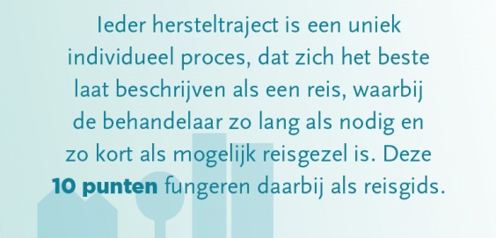
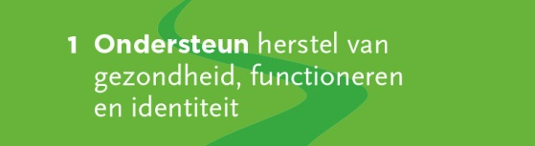

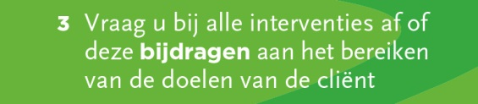


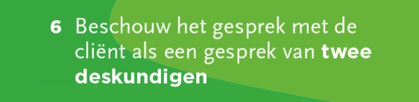








SPECIALISTEN SAMEN IN DE WIJK
ZO doen wij dat!
jouw patiënt is mijn patiënt
positieve psychiatrie
herstel is grounded vision voor hele GGZ
we werken wijkgericht
per patiënt een ‘behandelteam’ geformeerd
iedere medewerker is lid van een team
borgen specialistische kennis
Behandel-team per patiënt op basis van zorgbehoef-ten
team
team
team
patiënt
patiënt
patiënt
resource
groep
patiënt
Regionaal netwerk
supra regionaal netwerk
resource
groep
drie modellen
bestaande teams werken samen
verrijkte FACT teams en specialisten teams met eigen caseload (hybride model)
SGGZ teams (integrale teams, FACT model, regionale en supraregionale specialisten netwerken)
patiënt
regionaal expert netwerk
SGGZ team
supra regionaal expert netwerk
SGGZ team
supra regionaal expert netwerk
regionaal expert netwerk
2016 R. Keet & M. Naastepad | r.keet@ggz-nhn.nl | www. ggz-nhn.nl/fit-academy
Notes:
Please export the PowerPoint document as a PDF (File – Save as – PDF) and upload the PDF into the system. Please use the font in the document or a similar one and do not use a font size smaller than 16.

Slide 4

www.ggz-nhn.nl

Slide 5
Specialisten samen in de wijk
Jouw patient is mijn patient
Positieve psychiatrie
Herstel is grounded vision voor hele GGZ
We werken wijkgericht
Per patiënt een ‘behandelteam’ geformeerd
Iedere medewerker is lid van een team
Borgen specialistische kennis

Slide 6
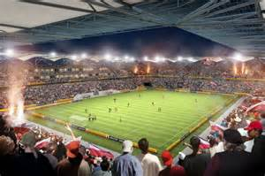
Waarom moeilijk doen als het samen kan
Eén team
  - Ambulant
  Kliniek
Transmuraal
Eén team
  FACT
  Specialistische centra
Integraal

Slide 7

SGGZ

Slide 8
Model 3

Slide 9
SGGZ team
behandeling start hier
integrale richtlijnconforme behandeling
FACT organisatiemodel
de inzet van ervaringsdeskundigheid
zorgintensivering
crisisinterventies
gebruik van e-health en m-health

Slide 10
2 types SGGZ teams
SGGZ wijk team: regio 33.000 inwoners
SGGZ regioteams regio 150-250.000 inwoners
  Frailty
  Persoonlijkheidsstoornissen
  IHT

Slide 11
Expert netwerken
behandelaren met bepaalde expertise
expertise inzetten voor patiënten, familie en collega's
affiniteit met een specifieke doelgroep en/of werkwijze

Slide 12
Dimensies expert netwerken
Borging en ontwikkeling van expertise
Consultatie en medebehandeling
Richtlijnconforme behandeling
Groepsbehandeling
  Geeft het inhoudelijk behandelkader aan

Slide 13
Samen optrekken
Elke behandelaar werkt in SGGZ-team
  Wijk
  Regio
Netwerk:
  Invlechten: consultatie/ medebehandeling
  Groepsbehandeling
  Borgen/ ontwikkelen expertise

Slide 14
SGGZ regioteams
SGGZ team én netwerk ineen
Specifieke bejegening en organisatie
Frailty
  Specifieke netwerkpartners
Persoonlijkheidsstoornissen (P+MBT)
  Organisatie en bejegening vallen samen

Slide 15
IST: totale ambulante formatie
Teams | Patiënten | FTE | FTE : patiënt ratio
DMP DSC IHT | 7404 | 336,6 | 22

Slide 16
Formatie SGGZ wijkteams(18)
Discipline | FTE | Personen l | FTE | Personen / team
Psycholoog Specialist: KP+PT | 16,55 | 25 | 0,92 | 1-2
GZ psycholoog | 24,46 | 34 | 0,91 | 2
Psychiater | 24,51 | 33 | 1,36 | 2
SPV+ VS | 40,33 | 46 | 2,24 | 2-3
Verpleegkundige | 61,44 | 79 | 3,41 | 4-5
EW | 8,47 | 14 | 0,47 | 1 (14 teams)
MW/ Agoog | 7,72 | 13 | 0,43 | 1 (13 teams)
Artsen | 7,51 | 8 | 0,41 | 1 (8 teams)
IPS | 7,34 | 10 | 0,41 | 1 (10 teams)
Totaal |  | 280 |  | 14-16
 |  | 463

Slide 17
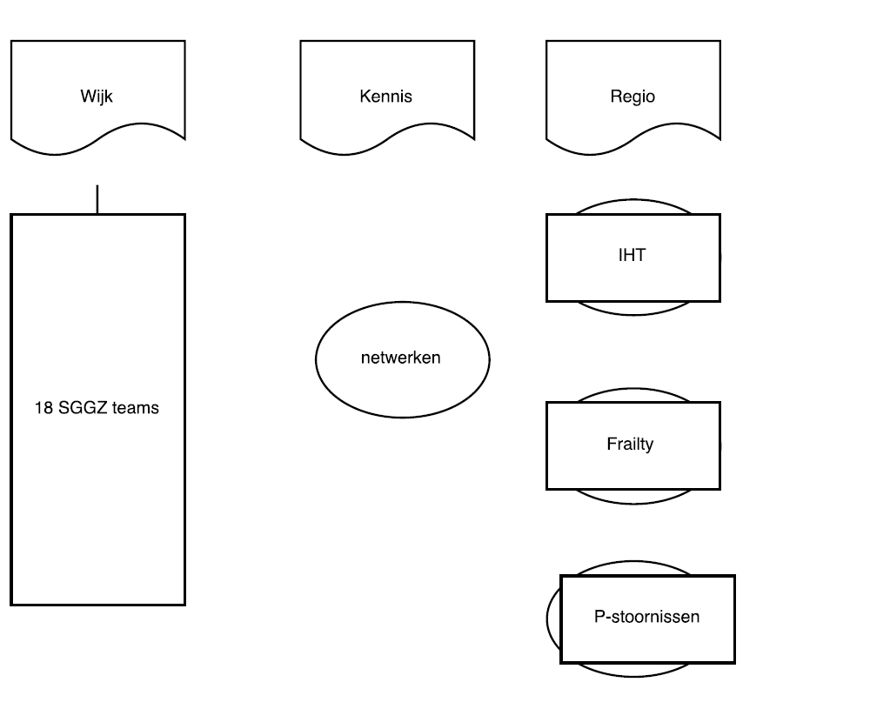
Conclusie: 27 teams

Slide 18
Conclusie formatie
Voldoende formatie om gewenste teams samen te stellen, behalve voor:
  IPS
  Ervaringswerkers

